Slide 1

Ý nghĩa của hoạt động xã hội đối với cộng đồng và bản thân
Tổ 1 – 8/15

Slide 2
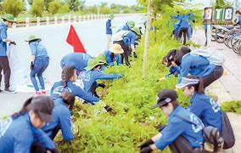
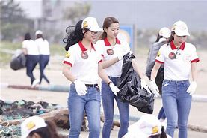
Giới thiệu sơ sơ cho cô và các bạn biết :
Hoạt động xã hội là những hành động, công việc được thực hiện bởi cá nhân, nhóm hoặc tổ chức nhằm mục đích phục vụ, hỗ trợ hoặc cải thiện đời sống cộng đồng, xã hội.
Hình ảnh minh họa :

Slide 3
Chúng ta cần quan tâm đến hoạt động xã hội vì những lý do sau đây:
Cải thiện đời sống cộng đồng.
Xây dựng tinh thần đoàn kết và nhân ái. *Hình ảnh sống động*
Khuyến khích sự phát triển bền vững.
Giúp nâng cao nhận thức và hiểu biết.
Phát triển kỹ năng cá nhân
…(to be continued)

Slide 4
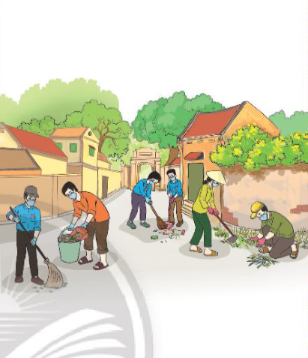
Ý nghĩa đối với cộng đồng :
Cải thiện đời sống cộng đồng.
Tạo ra tinh thần đoàn kết.
Khuyến khích phát triển bền vững.
…(to be continued)

Slide 5
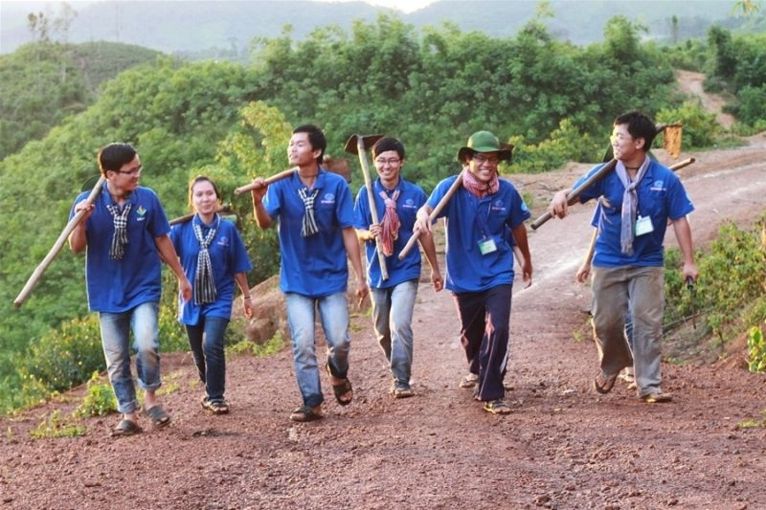
Ý nghĩa đối với bản thân :
Phát triển kỹ năng mềm.
Gia tăng sự tự tin và hạnh phúc.
Mở rộng tầm nhìn và trách nhiệm.
…(to be continued)

Slide 6

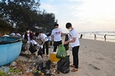
Ví dụ cụ thể :
Hoạt động tình nguyện giúp đỡ người nghèo.
Các chiến dịch bảo vệ môi trường.
Chương trình hỗ trợ giáo dục.
…(to be continued)

Slide 7
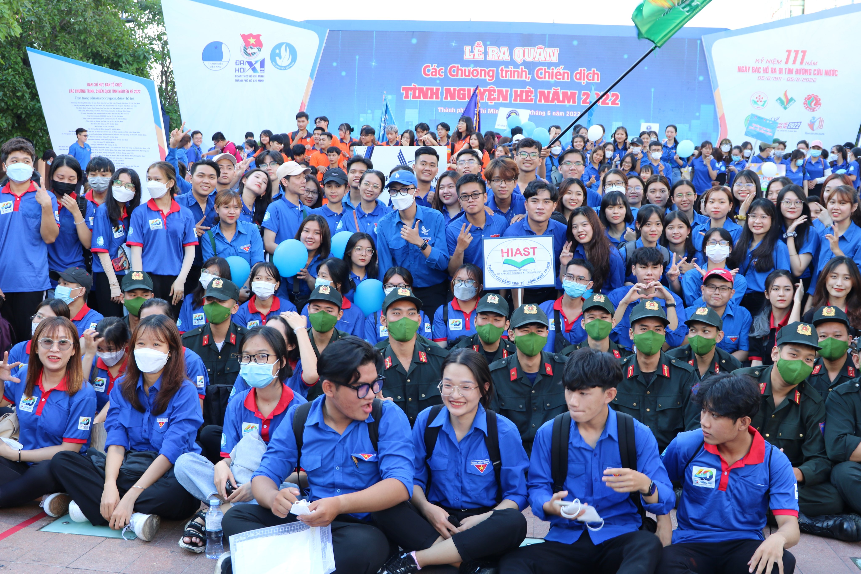
Lợi ích cá nhân từ hoạt động xã hội :
Rèn luyện nhân cách và kỹ năng sống.
Tăng khả năng giao tiếp, lãnh đạo, tổ chức.
Mang lại niềm vui, sự thỏa mãn khi giúp đỡ người khác.
…(to be continued)

Slide 8
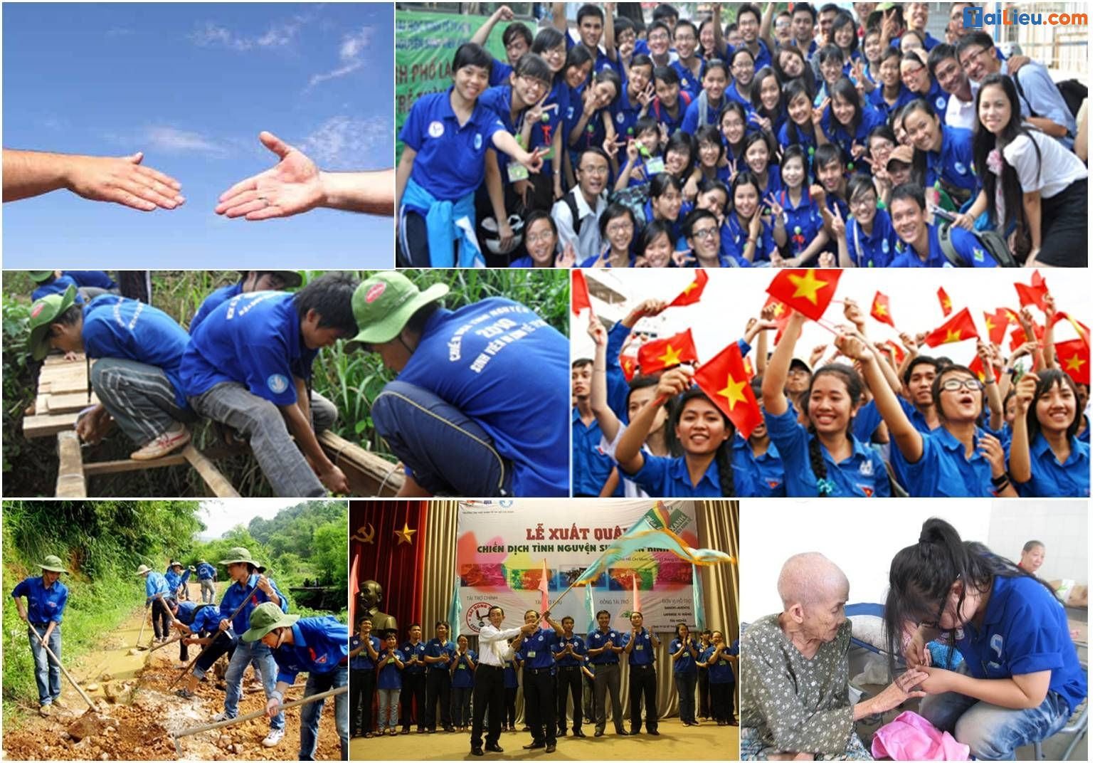
Kết luận :
Không chỉ có lợi cho cộng đồng mà còn mang lại rất nhiều lợi ích cho chính bản thân chúng ta.
Mỗi người trong chúng ta nên tích cực tham gia các hoạt động xã hội để đóng góp cho cộng đồng và phát triển bản thân.

Slide 9
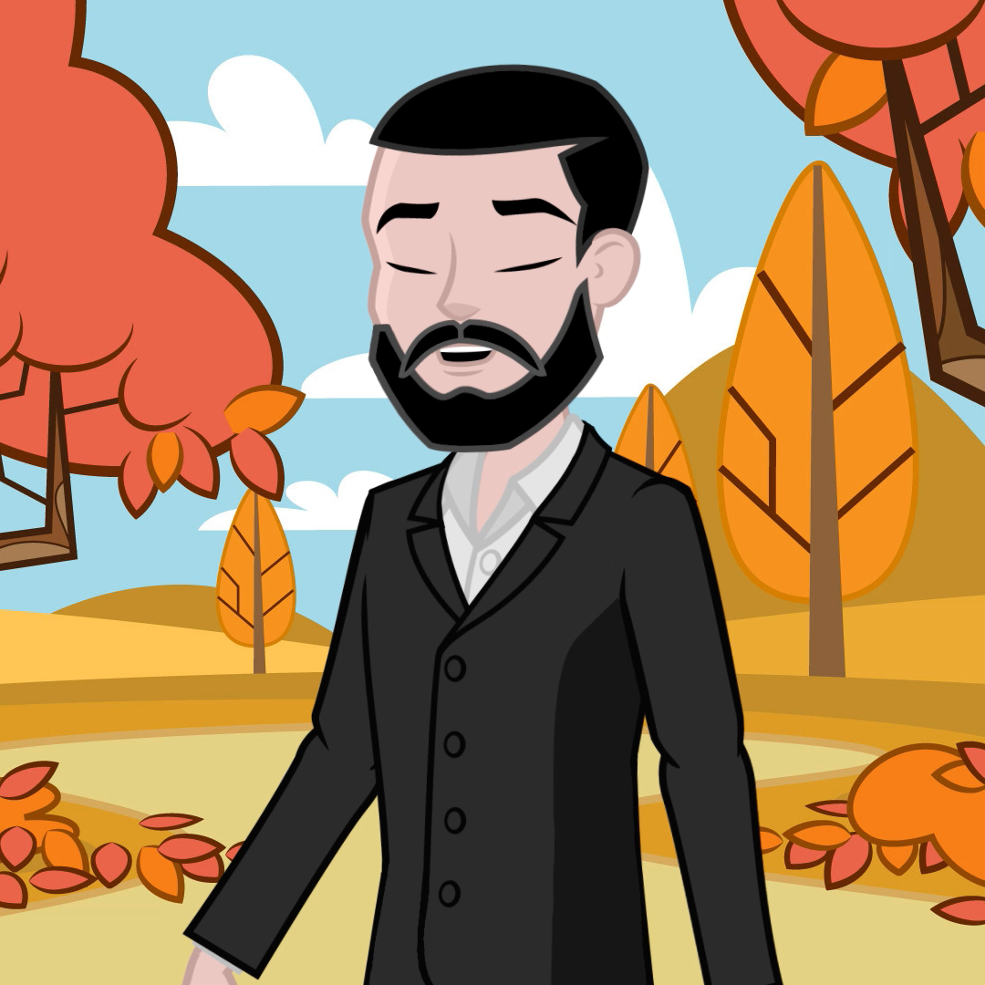
Cảm ơn cô và các bạn đã lắng nghe bài thuyết trình của tổ 1
Sau đây là đôi lời Tổ 1 muốn gửi đến các bạn muốn nhận xét ạ

